Slide 1
برنامج درجات الطلاب
مشروع مادة البرمجة 1

Slide 2
الهدف من البرنامج
يقوم هذا البرنامج بقراءة عدد الطلاب ثم إنشاء مصفوفة خاصة بالدرجات grades حجمها بنفس العدد. ثم يتم إدخال درجات الطلاب بالتتالي وبعد ذلك يتم طباعة درجات الطلاب ثم حساب متوسط الدرجات وأعلى درجة
حيث يحتوي البرنامج على الطرق (Methods) التالية:
إدخال درجات الطلاب inputGrades
طباعة درجات الطلاب printGrades
حساب متوسط درجات الطلاب averageGrades
إيجاد أعلى درجة maxGrade
ملاحظة: جميع هذه الطرق لها وسيط (parameter) واحد هو مصفوفة الدرجات

Slide 3
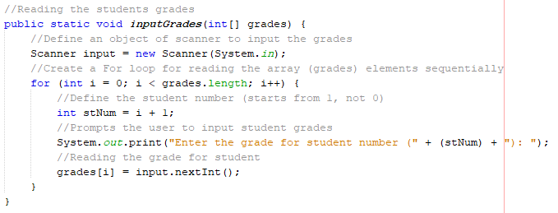
طريقة إدخال درجات الطلاب inputGrades

Slide 4
طريقة إدخال درجات الطلاب inputGrades
في البداية نعرف غرض input من نوع Scanner الذي من خلاله يتم قراءة الدرجات وتخزينها في المصفوفة grades
Scanner input = new Scanner(System.in);
ثم ننشئ حلقة for باستخدام دليل المصفوفة i الذي يبدأ من الصفر وينتهي بطول المصفوفة ناقص واحد grades.length-1
for (int i = 0; i < grades.length; i++)
حيث نعرف داخل الحلقة رقم الطالب stNum الذي يساوي i+1 وبالتالي يبدأ من الواحد وينتهي بطول المصفوفة تماماً (عدد الطلاب).
int stNum = i + 1;
وفي كل مرة نطلب من المستخدم إدخال درجات الطلاب بالتسلسل من الطالب الأول إلى أخر طالب حيث تتم قراءة العدد الصحيح عن طريق input وتخزينها في عناصر المصفوفة
grades[i] = input.nextInt();

Slide 5
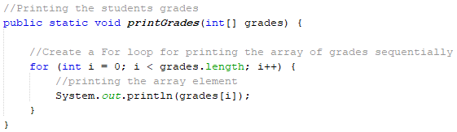
طريقة طباعة درجات الطلاب printGrades

Slide 6
طريقة طباعة درجات الطلاب printGrades
ننشئ حلقة for باستخدام دليل المصفوفة i الذي يبدأ من الصفر وينتهي بطول المصفوفة ناقص واحد grades.length-1
for (int i = 0; i < grades.length; i++)
حيث نقوم داخل الحلقة بطباعة عناصر المصفوفة (الدرجات) واحداً تلو الأخر.
System.out.println(grades[i]);

Slide 7
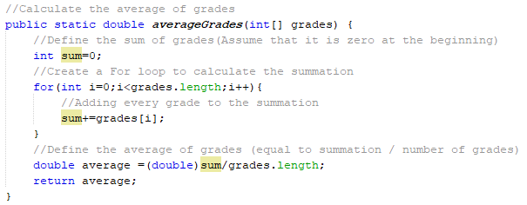
طريقة حساب متوسط الدرجات averageGrades

Slide 8
طريقة حساب متوسط الدرجات averageGrades
نعرف متحول من نوع عدد صحيح sum يعبر عن مجموع درجات الطلاب حيث نعتبر قيمته صفر في البداية
int sum = 0;
ثم ننشئ حلقة for باستخدام دليل المصفوفة i الذي يبدأ من الصفر وينتهي بطول المصفوفة ناقص واحد grades.length-1
for (int i = 0; i < grades.length; i++)
حيث نقوم بإضافة عناصر المصفوفة بالتتالي داخل الحلقة إلى متحول المجموع sum لنحصل بنهاية الحلقة على مجموع جميع الدرجات.
sum += grades[i];
بعد ذلك نعرف متحول من نوع عدد حقيقي average يعبر عن المتوسط والذي يساوي مجموع الدرجات sum مقسوماً على عدد الطلاب (الدرجات) والذي هو نفسه طول مصفوفة الدرجات
grades[i] = input.nextInt();
أخيراً نقوم بإرجاع قيمة المتوسط average
return average;

Slide 9
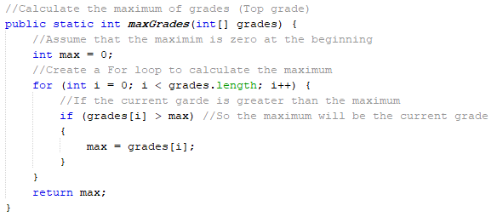
طريقة حساب أعلى درجة maxGrade

Slide 10
طريقة حساب أعلى درجة maxGrade
نعرف متحول من نوع عدد صحيح max يعبر عن أعلى درجة حيث نعتبر قيمته صفر في البداية
int max = 0;
ثم ننشئ حلقة for باستخدام دليل المصفوفة i الذي يبدأ من الصفر وينتهي بطول المصفوفة ناقص واحد grades.length-1
for (int i = 0; i < grades.length; i++)
في كل مرة نقوم بمقارنة الدرجة الحالية (عنصر المصفوفة الحالي) مع قيمة max فاذا كان العنصر الحالي أكبر من max فإن قيمة max يجب تغييرها إلى العنصر (الدرجة) الحالي.
if (grades[i] > max)
max = grades[i];
في نهاية الحلقة نكون قد حصلنا على أعلى درجة مخزنة في المتحول max الذي نقوم بإرجاعه أخيراً.
return max;

Slide 11
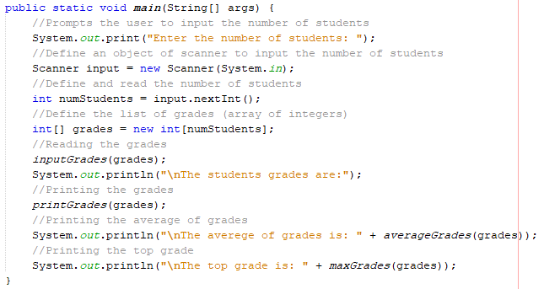
البرنامج الرئيسي main

Slide 12
البرنامج الرئيسي main
في البداية نطلب من المستخدم إدخال عدد الطلاب حيث يتم قراءة عدد الطلاب عن طريق الغرض input من نوع Scanner
System.out.print("Enter the number of students: ");
Scanner input = new Scanner(System.in);
ثم نعرف متحول من نوع عدد صحيح numStudents نخزن فيه عدد الطلاب الذي أدخله المستخدم. ثم نقوم بإنشاء مصفوفة الدرجات gardes حجمها بنفس عدد الطلاب.
int numStudents = input.nextInt();
int[] grades = new int[numStudents];
ثم نقوم باستدعاء الطرق السابقة بالتتالي على المصفوفة grades
حيث نقوم بإدخال الدرجات (عناصر المصفوفة) inputGrades(grades);
ثم نقوم بطباعة الدرجات printGrades(grades);
ثم حساب وطباعة متوسط الدرجات System.out.println("\nThe averege of grades is: " + averageGrades(grades));
وأخيراً إيجاد أعلى درجة وطباعتها System.out.println("\nThe top grade is: " + maxGrades(grades));

Slide 13
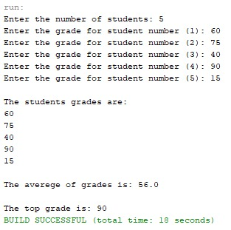
مثال عن تنفيذ البرنامج

